Slide 1
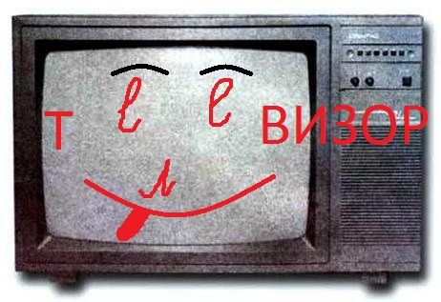
Презентацию подготовил Арсений Волков

Slide 2
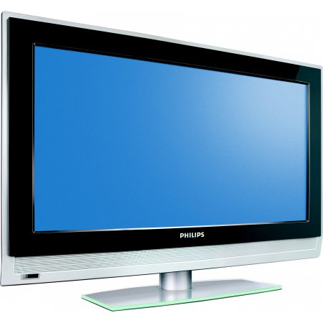
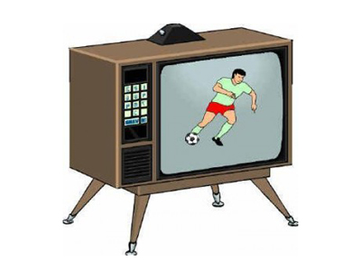
РАДИОПРИЕМНОЕ УСТРОЙСТВО, СЛУЖАЩЕЕ ДЛЯ ПРИЕМА ИЗОБРАЖЕНИЙ, ПЕРЕДАВАЕМЫХ ПО РАДИО, ОБЫЧНО В СОСТАВ ТЕЛЕВИЗОРА ВХОДИТ РАДИОПРИЕМНИК ДЛЯ ПРИЕМА ЗВУКОВОЙ ЧАСТИ ПРОГРАММЫ
ЛЕКСИЧЕСКОЕ ЗНАЧЕНИЕ

Slide 3
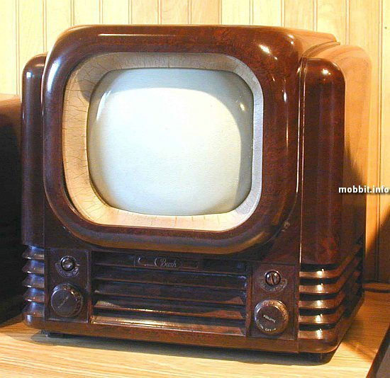
ОДНОКОРЕННЫЕ СЛОВА
ТЕЛЕВИЗОР-ТЕЛЕВИДЕНИЕ,
ТЕЛЕВИЗИОННЫЙ(ФИЛЬМ).

Slide 4
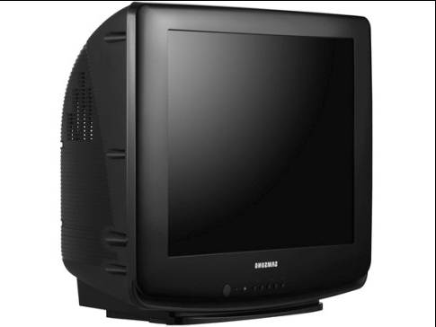
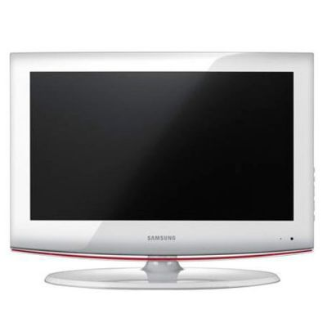
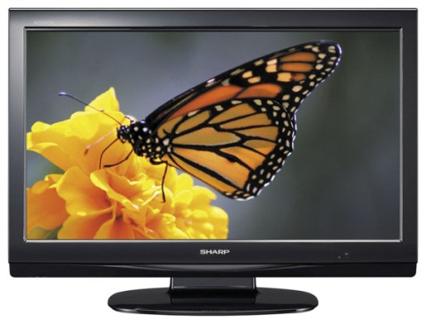
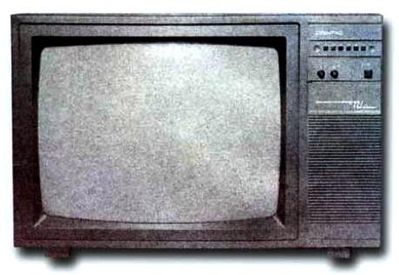
ПРЕДЛОЖЕНИЕ
СЕГОДНЯ Я СМОТРЕЛ ПО ТЕЛЕВИЗОРУ
НОВЫЙ КИНОФИЛЬМ.
Смотел(когда?)сегодня
Смотрел(по чему?)по телевизору
Кинофильм(какой?)новый

Slide 5
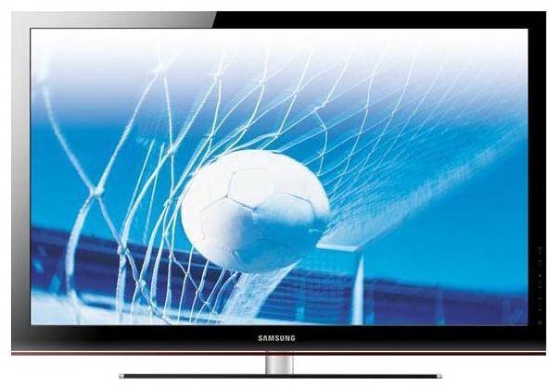
МОРФОЛОГИЧЕСКИЙ РАЗБОР СЛОВА
ПО ТЕЛЕВИЗОРУ (по чему?)
Н.Ф ТЕЛЕВИЗОР
ИМ.СУЩ., НАРИЦ.,НЕОДУШ.,М.Р.,
2 СКЛ.,ЕД,Ч.,Д.,П., ДОПОЛНЕНИЕ

Slide 6
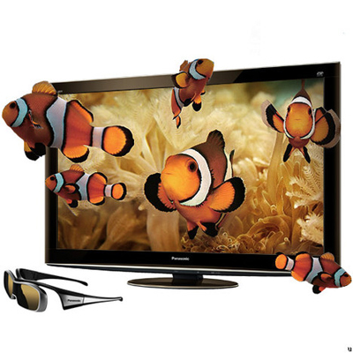
Фонетический разбор слова
Телевизор-9б,9зв,4сл
Т-[Т’]СОГЛ МЯГК ГЛ
Е-[и]ГЛ БЕЗУД
Л-[Л’]СОГЛ МЯГК ЗВ
Е-[И]ГЛ БЕЗУД
В-[В’]СОГЛ МЯГК ЗВ
И-[И]ГЛ УД
З-[3]СОГЛ ТВ ЗВ
О-[A]ГЛ БЕЗУД
Р-[P]СОГЛ ТВ ЗВ

Slide 7
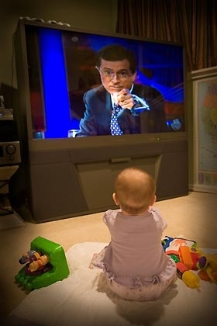
Конец…

